Slide 1

TALLER N0 1 APLIQUEMOS CONCEPTOS CAPITULO I: DESARROLLO DEL MODELO DE BASE DE DATOS (MODELO CONCEPTUAL, LÓGICO Y FÍSICO) parte i Docente: ing. Carmen ortega r.

Slide 2
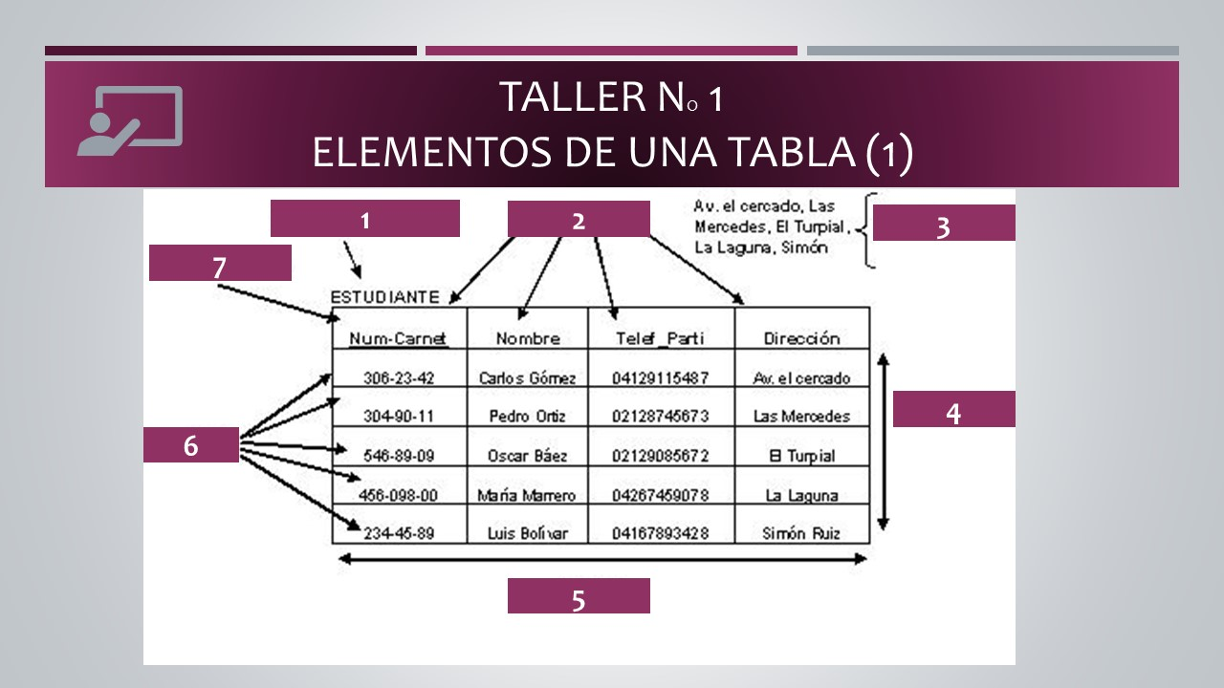


Slide 3
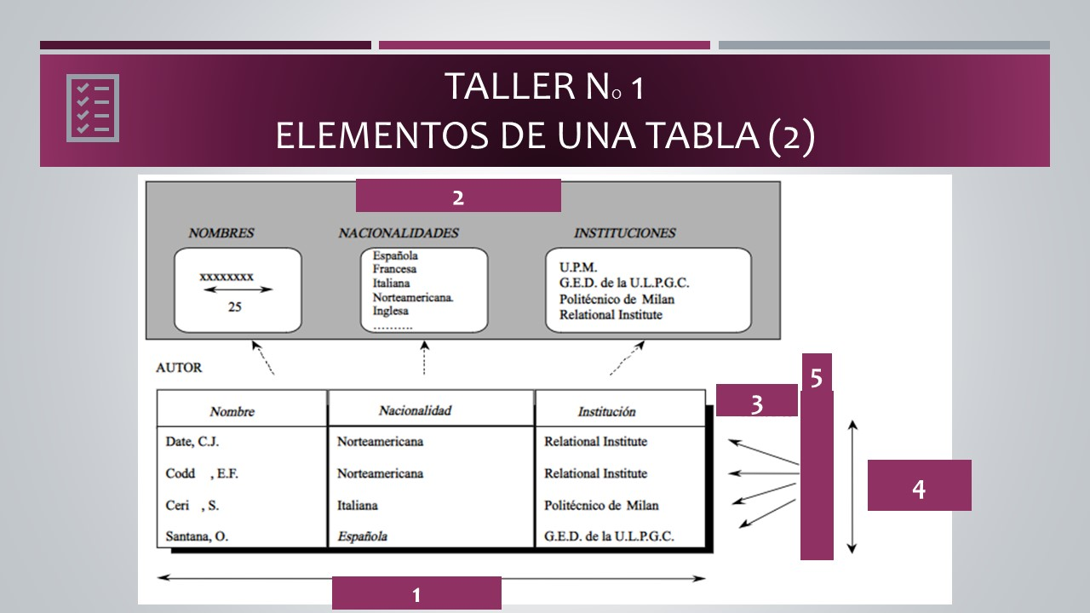


Slide 4
Representacion Atributos multivaluados, calculado/derivado, compuesto
Problema 3: Representación del número de teléfono de la entidad CLIENTE.
Problema 4: Representación de nombre completo, fecha nacimiento, cedula , dirección de la entidad EMPLEADO

Slide 5
Aplique conceptos vistos – capitulo i
Problema 5:
Queremos informatizar una pequeña clínica veterinaria de nuestro barrio donde los vecinos traen a sus mascotas. Cuando un vecino acude a la consulta por primera vez, se recoge la siguiente información:
Del propietario de la mascota: DNI, Apellidos, Nombre, Dirección, Teléfono. Hay que tener en cuenta que algunos vecinos llevan animales que están abandonados y no tienen, por tanto, ningún propietario.
Del animal: Nombre, Raza, Fecha de nacimiento, Peso, Altura, Vacunas, y otros datos recogidos como Descripción. (Por ejemplo una mancha en la pata, etc.)
Tanto la primera vez como cuando el propietario lleva de nuevo a su mascota para una consulta se necesita guardar:
Fecha de la consulta, motivo de la consulta, peso, diagnóstico y tratamiento
Se pide:
Obtener una lista con las entidades
Colocar los atributos de cada entidad
Elegir las claves principales

